Slide 1
Федеральное государственное бюджетное образовательное учреждение высшего образования «Красноярский государственный медицинский университет имени профессора В.Ф. Войно-Ясенецкого» Министерства здравоохранения Российской Федерации Кафедра стоматологии ИПО
Одонтогенные опухоли. Этиология, патогенез, клиника, диагностика, дифференциальная диагностика, лечение.
Выполнил ординатор
кафедры стоматологии ИПО
по специальности «стоматология хирургическая»
Ахмедов Анар Ильгар оглы
рецензент КМН, Доцент Дуж Анатолий Николаевич
Красноярск, 2023

Slide 2
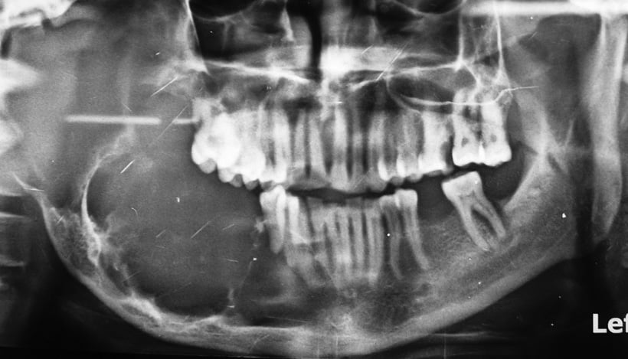
Цель
Изучить этиологию и патогенез одонтогенных опухолей. Для предупреждения возникновения и развития заболеваний челюстей.

Slide 3
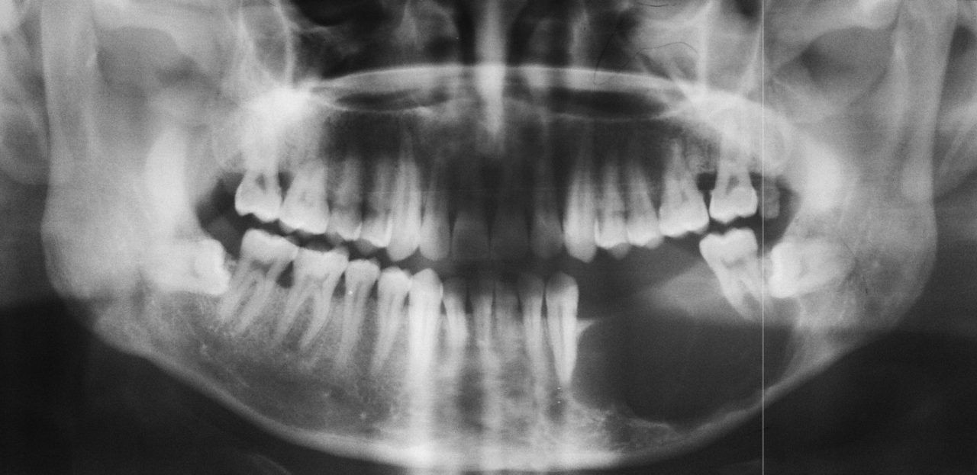
Задачи
Изучить классификацию воспали­тельных заболеваний тканей челюстно-лицевой области.
Изучить этиологию, патогенез, клинику, диагностику, лечение одонтогенных опухолей челюстей.

Slide 4
Одонтогенные опухоли
Одонтогенные образования являются органоспецифическими.
Происхождение их связано с зубообразующими тканями, локализуются они только в челюстных костях.
Среди них различают: доброкачественные и злокачественные опухоли, опухолеподобные поражения и одонтогенные кисты.
Вторичная профилактика
Третичная
профилактика

Slide 5
Классификация
К доброкачественным относятся:
Амелобластома
Обызвествленная эпителиальная одонтогенная опухоль
Амелобластическая фиброма
Аденоматоидная одонтогенная опухоль (аденоамелобластома)
Обызвествленная одонтогенная киста
Дентинома
Амелобластическая фиброодонтома
Одонтоамелобластома, составная и сложная одонтома
Фиброма (одонтогенная фиброма)
Миксома (миксофиброма)
Цементомы
К злокачественным:
Одонтогенная карцинома,
Одонтогенная саркома.
Кроме того, выделяют одонтогенные кисты челюстей.

Slide 6
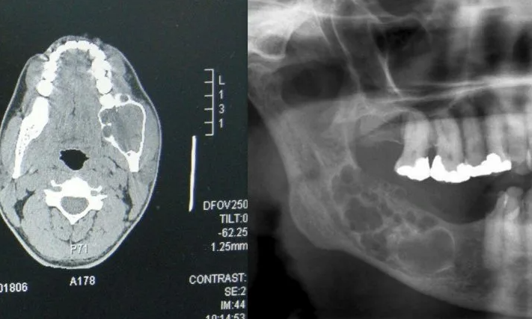
Амелобластома
- доброкачественная одонтогенная эпителиальная
опухоль, способная к инвазивному росту. Развивается внутри кости
и по микроструктуре напоминает стадию развития эмалевого органа.
Наблюдается преимущественно у лиц среднего возраста, в 80%
случаев поражает нижнюю челюсть в области больших коренных
зубов, угла и ветви.

Slide 7
Патогенез
Амелобластома возникает из-за бесконтрольного деления клеток-предшественников тканей зуба (эмалевого органа), которые остались после его формирования. В большинстве случаев сами клетки не меняются, от нормальных они отличаются расположением относительно друг друга и высокой скоростью роста. В результате образуется опухоль, которая постепенно увеличивается, но не причиняет беспокойства, пока не достигнет больших размеров.

Slide 8
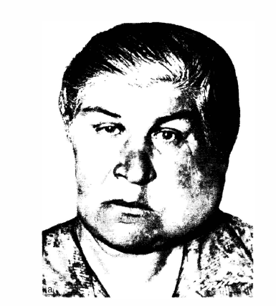
Клинические проявления
Заболевание протекает медленно, в течение нескольких лет, длительное время
бессимптомно, иногда выявляется случайно на рентгенограмме или при
присоединении воспаления. Постепенно нарастает безболезненная
деформация челюсти в виде вздутия. Кожные покровы не изменяются
Со стороны преддверия полости рта определяется
сглаженность или выбухание переходной складки, передний край
ветви челюсти значительно расширен. Слизистая оболочка в области
поражения не отличается по цвету от окружающей. При пальпации
выбухающего участка кортикальная пластинка челюсти прогибается,
иногда отмечается симптом «пергаментного» хруста, а также
флюктуация вследствие отсутствия кости
Рентгенологическая картина характеризуется деструкцией кости
в виде множественных очагов разрежения с четкими границами
(поликистозный характер разрежения) . Полости различных размеров
разделены между собой костными перегородками. Иногда
наблюдается монокистозное разрежение. При значительном поражении
кортикальная пластинка истончена и в некоторых участках отсутствует.
Периостальная реакция не выражена. Иногда в полости находится
непрорезавшийся зуб или коронка. Корни зубов в границах опухоли
нередко резорбированы

Slide 9
Диагностика
Диагностика амелобластомы клиникорентгенологически затруднена вследствие сходства с зубосодержащей и первичной одонтогенными кистами, гигантоклеточной опухолью и амелобластической фибромой.
Для постановки окончательного диагноза требуется
морфологическая верификация опухоли. При амелобластоме пунктат, полученный для цитологического исследования, часто, как при одонтогенной кисте, представляет собой прозрачную желтоватого цвета опалесцирующую жидкость с кристаллами холестерина, свободно поступающую в шприц, но отличающуюся от пунктата гигантоклеточной опухоли, в котором обнаруживается кровянистое содержимое (в игле).
Для дифференциальной диагностики амелобластомы от кисты требуется морфологическое исследование биопсийного материала.
Проводится, как правило, открытая биопсия с ушиванием раны.
При этом материал должен включать не только оболочку опухоли,
но и прилегающую костную ткань.

Slide 10
Диагностика
Макроскопически различают кистозную и редко встречающуюся
солидную форму амелобластомы. Солидная форма характеризуется
разрастанием соединительнотканной стромы опухоли, в которой
располагаются мелкие кисты. При кистозной форме в полости
амелобластомы обнаруживается жидкость с кристаллами холестерина;
оболочка опухоли беловатого цвета, сравнительно плотная,
толщиной до 3—4 мм, от кости отделяется труднее, чем при кисте.
Микроскопически опухолевая ткань представлена островками,
состоящими из массы звездчатых клеток, окруженных слоем
кубических и цилиндрических клеток, и напоминает строение эмалевого
органа. В островках довольно часто формируются кисты. Опухолевые
клетки вегетируют в подлежащую костную ткань

Slide 11
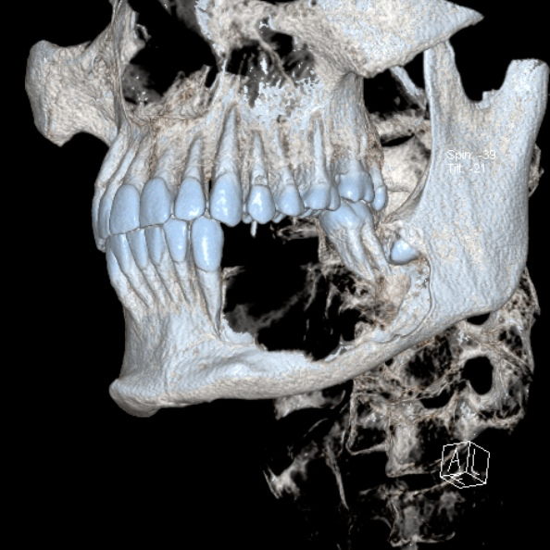
Лечение опухолей челюстей
Лечение большей части доброкачественных опухолей челюстей – хирургическое. Наиболее оптимальным является удаление новообразования с резекцией челюстной кости в пределах здоровых границ; такой объем вмешательства позволяет предотвратить рецидивы и возможную малигнизацию опухоли. Зубы, прилегающие к опухоли, также часто подлежат экстракции. Возможно удаление некоторых доброкачественных опухолей челюстей, не склонных к рецидивированию, щадящим методом с помощью кюретажа.
При злокачественных опухолях челюстей используется комбинированный метод лечения: гамма-терапия с последующим хирургическим лечением (резекцией или экзартикуляцией челюсти, лимфаденэктомией, экзентерацией глазницы, операцией на околоносовых пазухах и пр.). В запущенных случаях назначается паллиативная лучевая терапия или химиотерапевтическое лечение.
В послеоперационном периоде, особенно после обширных резекций, больным может потребоваться ортопедическое лечение с помощью специальных шин, реконструктивные операции (костная пластика), длительная функциональная реабилитация для восстановления функций жевания, глотания, речи..
Прогноз для жизни благоприятный. Удаление опухоли ведет
к выздоровлению, однако возможна послеоперационная деформация
лица.

Slide 12
Амелобластическая фиброма
Это доброкачественная опухоль, состоящая из пролиферирующего одонтогенного эпителия, окруженного мезодермальной тканью, и по строению напоминающая зубной сосочек, но без одонтобластов. Наблюдается редко, склонна к рецидиву и озлокачествлению с развитием амелобластической фибросаркомы. Опухоль выявляется чаще у молодых людей. Локализуется в основном в нижней челюсти соответственно малым коренным зубам.
Клиническое течение сходно с таковым амелобластомы.
Рентгенологически проявляется в виде хорошо ограниченного
деструктивного очага, напоминающего кистозное образование, в котором
содержатся элементы зубных тканей и даже формирующегося зуба.
Дифференцируют амелобластическую фиброму от амелобластомы, гигантоклеточной опухоли и миксомы.
Для установления диагноза решающее значение имеет морфологическое (цитологическое) исследование пунктата. При затруде ниях в диагностике проводят биопсию.
Микроскопически соединительнотканный компонент более клеточный, чем при амелобластоме, эпителиальный компонент сходен с таковым амелобластомы, кисты в нем не образуются.
Лечение заключается в резекции челюсти.

Slide 13
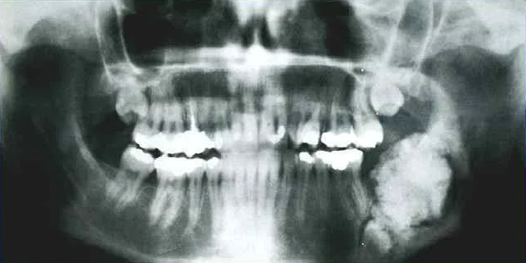
Одонтомы
Одонтомы являются пороком развития зубных тканей. Их деление на сложную и составную чисто условное. В сложной одонтоме обызвествленные зубные ткани расположены хаотично и образуют плотный конгломерат. Составная одонтома содержит отдельные зубоподобные структуры, в которых правильно представлены, как в нормальном зубе, все ткани.
Одонтомы встречаются чаще у лиц молодого возраста и проявляются в период прорезывания зубов. У взрослых они нередко обнаруживаются случайно или при присоединении воспаления. Рост одонтом самоограничен, связан с окончанием формирования и прорезывания зубов.

Slide 14
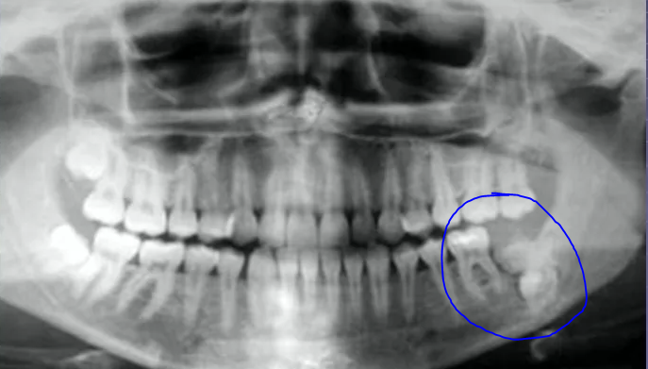
Клиническая картина
Обычно одонтома проявляется при достижении больших размеров. Происходит деформация челюсти вследствие истончения кости.
При дальнейшем росте опухоли перфорируются надкостница и слизистая оболочка над ней,
одонтома как бы «прорезается». Нередко такая картина развивается у лиц, пользующихся
съемным протезом. При зондировании через дефект слизистой оболочки инструмент упирается в
плотную зубоподобную ткань. В месте локализации одонтомы, как правило, отмечается
задержка прорезывания зуба. В случае присоединения инфекции заболевание иногда неправильно диагностируют как хронический остеомиелит.
Рентгенограмма одонтомы характерна
Определяется: ограниченная гомогенная тень, по плотности напоминающая тень коронки зуба с неровными краями и полоской просветления вокруг нее (капсула). При составной одонтоме тень неоднородна вследствие наличия участков разрежения, соответствующего фиброзным прослойкам между отдельными зубоподобными включениями.
Диагностика одонтомы, как правило, не представляет
затруднений.
Лечение заключается в удалении одонтомы с капсулой.

Slide 15
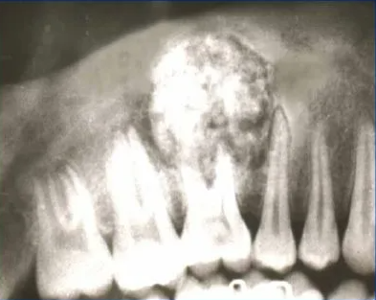
Цементомы
Эта доброкачественная опухоль характеризуется образованием цементоподобной ткани, в которой определяются различные стадии минерализации. Новообразование чаще локализуется на нижней челюсти в области больших или малых коренных зубов и интимно спаяно с их корнями. Удаление таких зубов ведет к перелому корня, и только при рентгенологическом обследовании выявляется цементома.
Течение опухоли, как правило, бессимптомное. В случае разрушения кортикальной пластинки отмечаются нерезкая болезненность

Slide 16
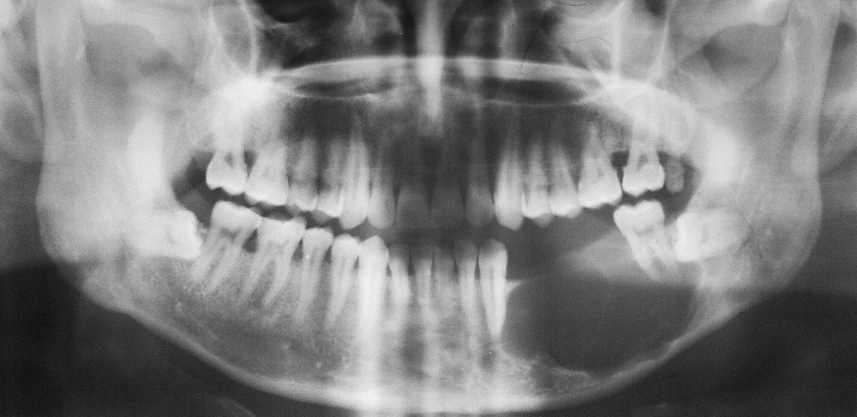
Одонтогенные раки
Это злокачественные эпителиальные одонтогенные опухоли. Встречаются очень редко.
Злокачественная амелобластома характеризуется всеми признаками злокачественного роста первичной опухоли и метастазированием.
Первичный внутрикостный рак возникает из остатков одонтогенного эпителия. Отличается по клиническому течению от рака
слизистой оболочки полости рта и придаточных пазух носа, прорастающего по протяжению в челюстные кости
Первичный одонтогенный рак необходимо дифференцировать от гематогенных метастазов злокачественной опухоли в челюсть. Для подтверждения метастаза имеют значение выявление первичного очага и морфологическая верификация (доказательства связи его с первичной опухолью другого органа. Выявление метастаза определяет тактику врача в лечении больного и дает представление о прогнозе.
Одонтогенные саркомы — злокачественные
соединительнотканные одонтогенные опухоли. Встречаются очень редко. Выделяют амелобластическую фибросаркому, амелобластическую одонтосаркому, которые различаются микроскопически между собой наличием в последней диспластического дентина и эмали.
Одонтогенная карцинома (амелобластная карцинома) — злокачественная эпителиальная одонтогенная опухоль. Встречается, как правило, у лиц старше 20 лет. Помимо внутрикостной одонтогенной карциномы изредка обнаруживается периферическая (внекостная) опухоль. Эти новообразования являются локально агрессивными, но метастазируют редко

Slide 17
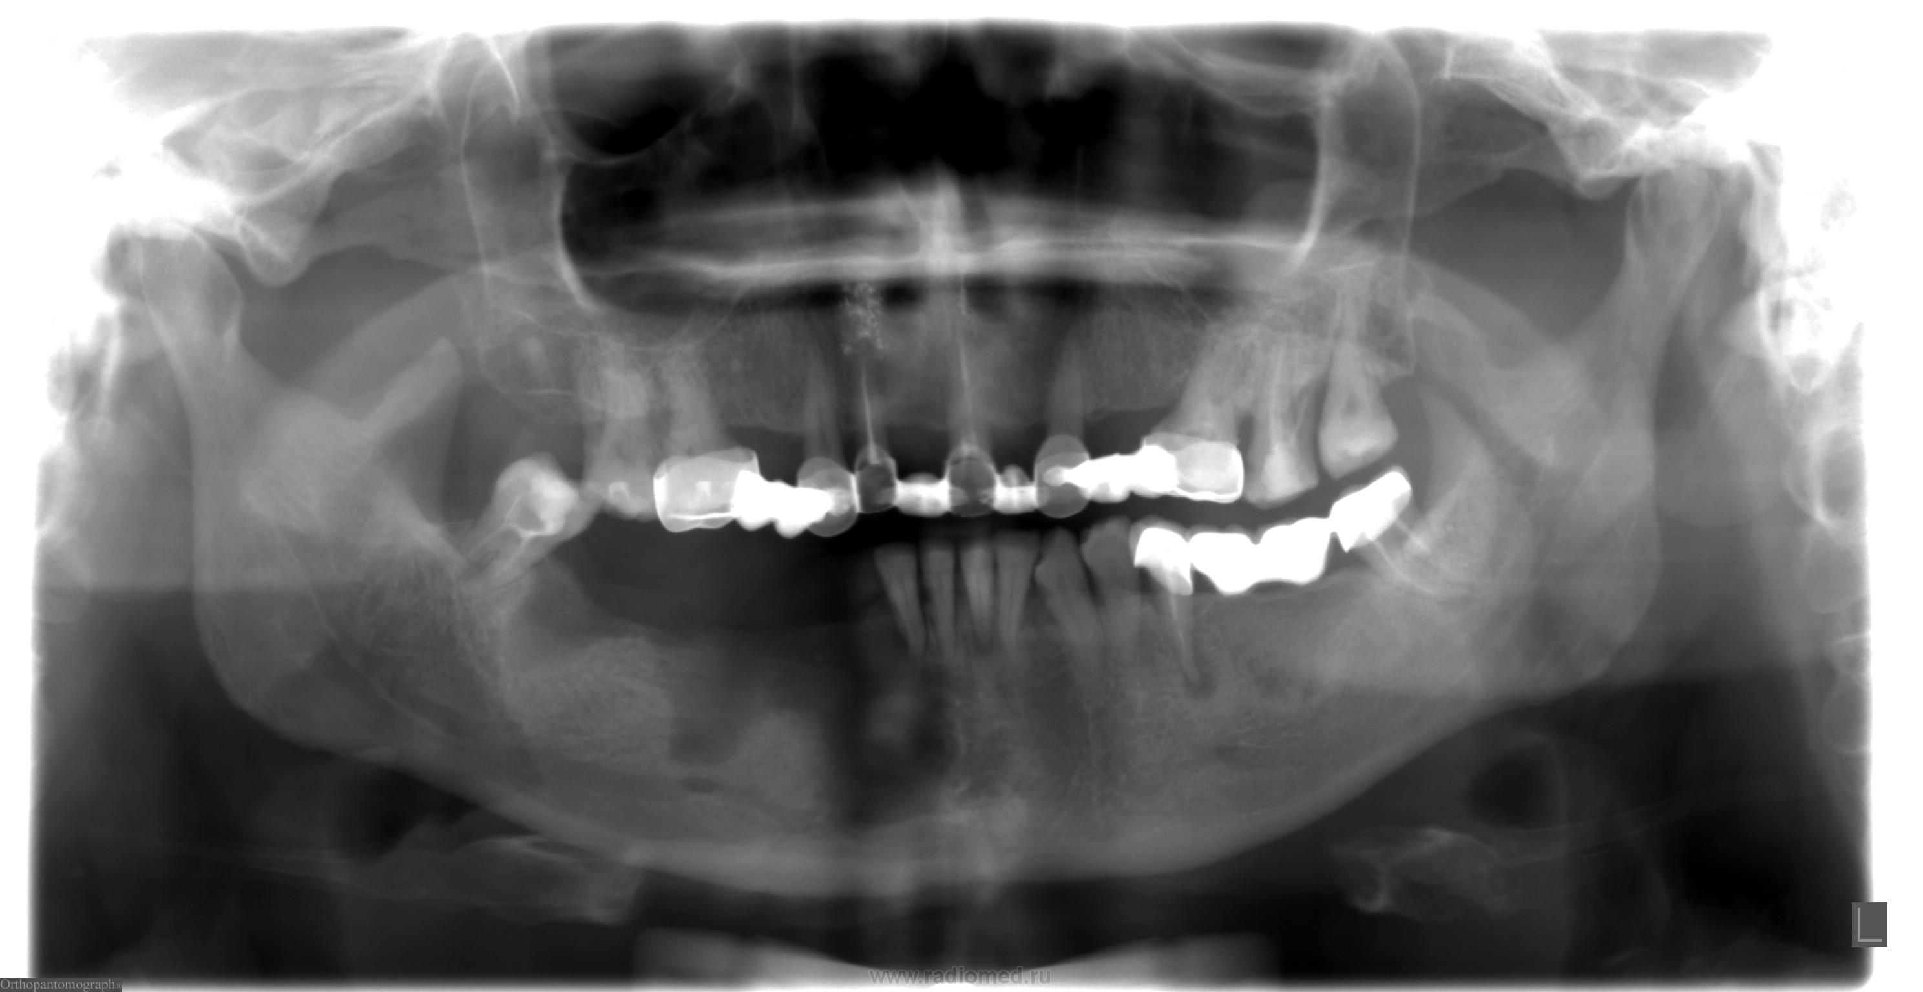
Одонтогенный остеомиелит челюсти
Это инфекционно-аллергический, гнойно-некротический воспалительный процесс в челюстных костях с вовлечением в процесс надкостницы, при котором источником и входными воротами для инфекции и сенсибилизации организма являются предшествующие заболевания твердых и мягких тканей зуба и пародонта
Герметики для запечатывания
фиссур зубов

Slide 18
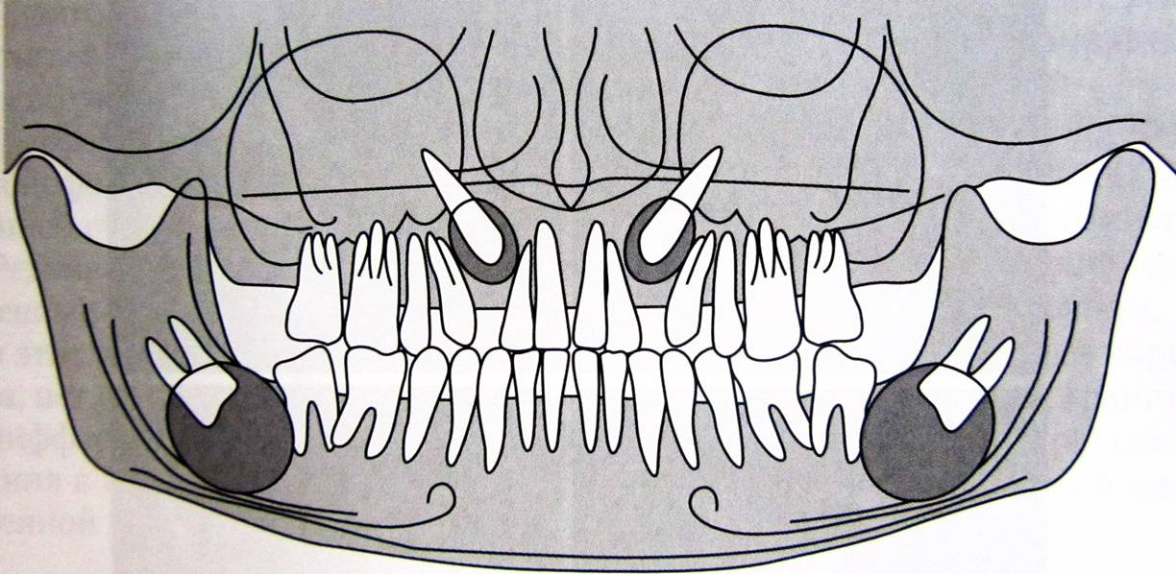
Одонтогенные эпителиальные кисты челюстей
Киста представляет собой полость, имеющую оболочку, которая состоит из наружного соединительнотканного слоя и внутреннего, выстланного преимущественно многослойным плоским эпителием. Полость кисты обычно выполнена жидкостью желтого цвета, опалесцирующей вследствие присутствия в ней кристаллов холестерина, иногда творожистой массой серо-грязно-белого цвета (при кератокисте).
Рост ее осуществляется вследствие внутрикистозного давления, котороетприводит к атрофии окружающей костной ткани и пролиферации эпителия.

Slide 19
Патогенез
Этиопатогенез одонтогенных кист различный. Кисту, в основе развития которой лежит воспалительный процесс в периапикальной ткани, называют корневой (радикулярной).
Другие кисты являются пороком развития одонтогенного эпителия. Среди них выделяют первичную кисту (кератокисту), зубосодержащую (фолликулярную), кисту прорезывания и десневую.
Кисты челюстей занимают первое место среди других одонтогенных образований. Они встречаются у лиц разного возраста, образуются на верхней челюсти в 3 раза чаще, чем на нижней.
Клинико-рентгенологические проявления различных одонтогенных кист и методы их лечения имеют много общего. Однако каясдому виду кисты присущи характерные особенности, позволяющие дифференцировать их друг от друга.
Клинически корневую кисту, как правило, обнаруживают в области разрушенного или леченого зуба, а иногда как бы здорового, но ранее подвергавшегося травме, реже в области
удаленного зуба.

Slide 20
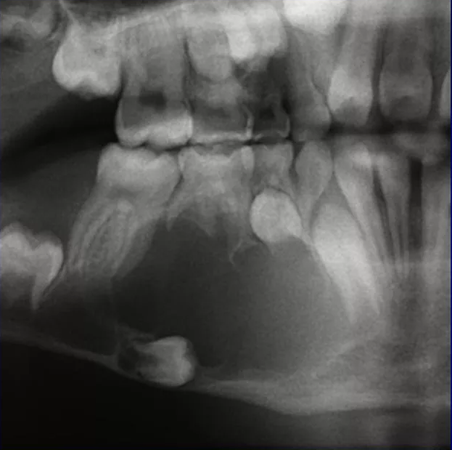
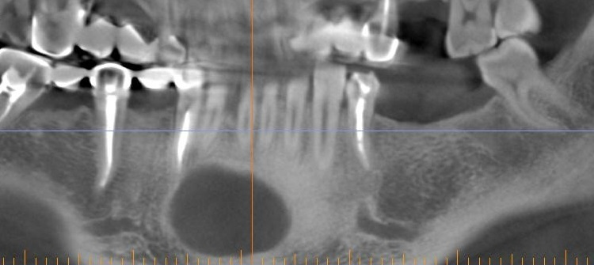
Растет киста медленно в течение многих месяцев и даже лет, незаметно для больного, не вызывая неприятных ощущений.
Распространяется главным образом в сторону преддверия полости рта, при этом истончает кортикальную пластинку и приводит к выбуханию участка челюсти.
При возникновении кисты от зуба, корень которого обращен в сторону неба, наблюдается истончение и даже рассасывание небной пластинки. Киста, развивающаяся в границах верхнечелюстной и носовой полостей, распространяется в их сторону.

Slide 21
Вывод
Чтобы избежать одонтогенных воспалительных заболеваний нужна своевременная профилактика, которая предполагает своевременное терапевтическое лечение кариеса, пульпита, периодонтита; санацию гнойных очагов в организме, укрепление иммунитета, предупреждение травм челюстно-лицевой области.
Своевременная диагностика и правильное ведение лечения опухолей в большинстве случаев обеспечивает выздоровление.

Slide 22
Спасибо за внимание!

Slide 23
Список литературы
1. Деркачев, В. С. Острый и хронический остеомиелиты : учебно-методическое пособие / В. С. Деркачев, С. А. Алексеев, Ю. В. Осипов. – Минск : БГМУ, 2020. – 28 с
2. Хирургическая стоматология : учебник / ред. В. В. Афанасьев. - 3-е изд., перераб. - Москва : ГЭОТАР-Медиа, 2019. - 400 с.
3. Основы челюстно-лицевой хирургии и хирургической стоматологии. — 3-е изд., перераб. и доп. — Витебск: Белмедкн1га, 1998.— 416 с.
4. Кулаков, А. А. Хирургическая стоматология / под ред. Кулакова А. А. - Москва : ГЭОТАР-Медиа, 2021. - 408 с
5. Челюстно-лицевая хирургия. Учебник. / Под ред. Дробышева А.Ю., Янушевича О.О.. - М. : ГЭОТАР-Медиа, 2018
6. Тимофеев А.А. Челюстно-лицевая хирургия : учебник. – Молодечно : Типография «Победа», 2020. – 832 с.
7. Каханович Т.В. Общие осложнения травм челюстно-лицевой области : учеб.- метод пособие – Минск : БГМУ, 2019. – 30 с.

